Slide 1

Wallet Team

Slide 2


Przemysław Stasiak
Team Leader
Borys Batiuk
Scrum Master
Katarzyna Tomala Tester
Anna Dudek
Tester
Damian Szylar
Tester
Karol Łabieniec
Tester
Grzegorz Sobczuk
Tester

Slide 3
Nasz zespół otrzymał do przetestowania aplikację o nazwie “Wallet”.
Sprawdzaliśmy, między innymi działanie i zgodność z dokumentacją, funkcjonalności takich jak:
ewidencjonowanie transakcji
kontrolowanie kursu walut
wyświetlanie statystyk dochodów i wydatków

Slide 4

Jednym z najbardziej krytycznych błędów znalezionych przez zespół było wyrzucanie użytkownika z aplikacji.
Powyższy defekt pojawiał się przy anulowaniu nowej transakcji.
Problem występował wyłącznie na urządzeniach mobilnych.

Slide 5
Zastosowane technologie i narzędzia
Poziomy testów
Testowanie systemowe
Czarnoskrzynkowe techniki testowania
Testowanie wartości brzegowych
Zgadywanie błędów
Testowanie statyczne
Przegląd dokumentacji
Wzajemne przeglądy
Testowanie niefunkcjonalne
Testowanie użyteczności
Testowanie kompatybilności
Techniki oparte na doświadczeniu
Testowanie eksploracyjne

Slide 6
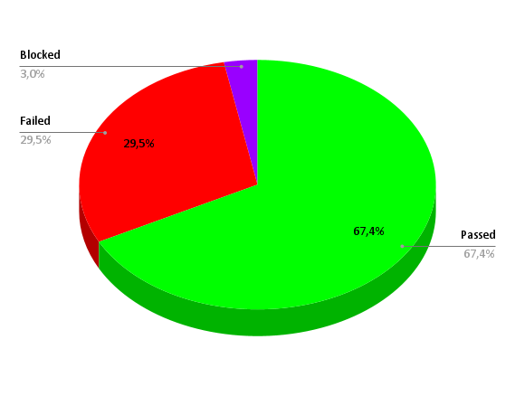
Statystyka wykonanych testów
Łącznie: 132
Testy o statusie passed: 89
Testy o statusie failed: 39
Testy o statusie blocked: 4

Slide 7
Dziękujemy
za uwagę!

